Slide 1
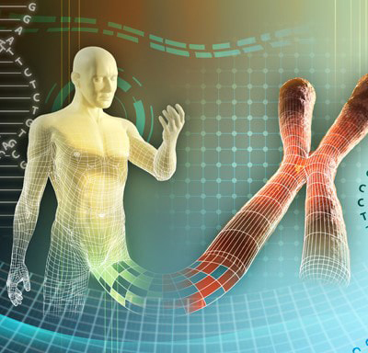
Биология
9
класс
Тема:
Наследственные болезни у человека

Slide 2
Цель урока:
Общее понятие о наследственных болезнях
Врожденные и наследственные болезни
Генные болезни
Хромосомные болезни
Медико – генетические консультации

Slide 3
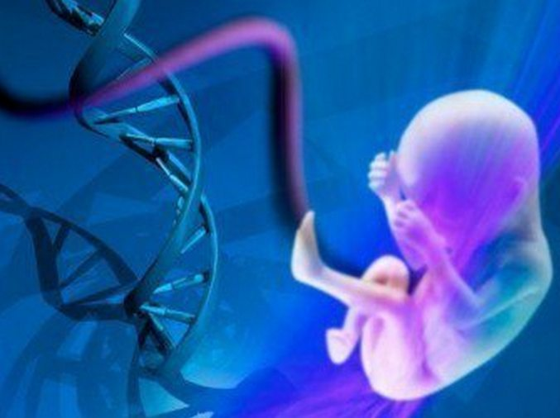
Проверь себя
Какой метод генетики человека позволяет диагностировать наследственные заболевания, вызванные хромосомными мутациями?
генеалогический
близнецовый
биохимический
4) цитогенетический

Slide 4
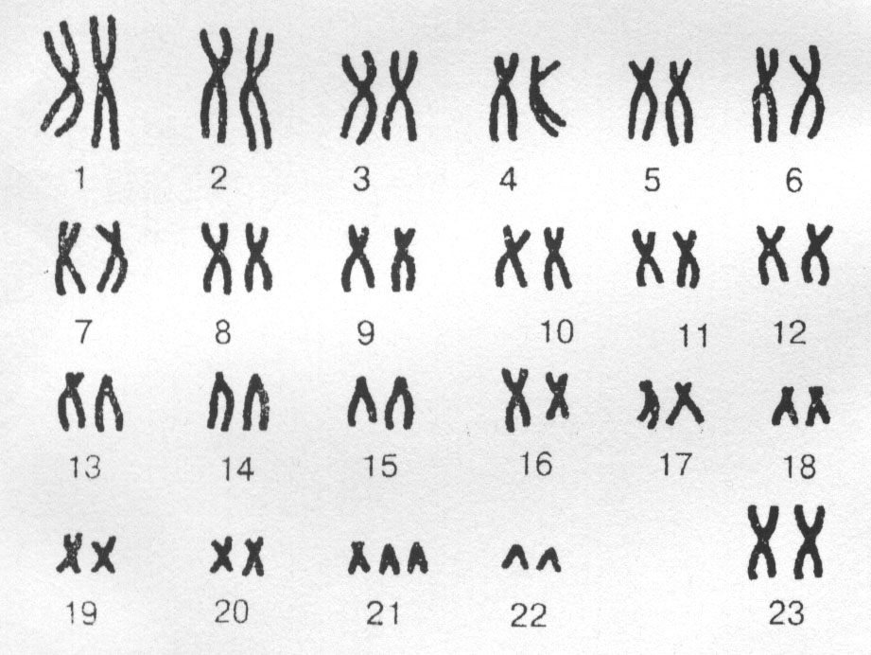
Проверь себя
Цитогенетический метод изучения наследственности человека позволил выявить нарушение при
сахарном диабете
болезни Дауна
малокровии
4) гемофилии

Slide 5
Проверь себя
Сейчас в родильных домах делают всем новорожденным пробу на присутствие в их моче фенилпировиноградной кислоты, при обнаружении которой, ребёнка в течение трёх лет кормят особой пищей, из которой исключены компоненты, способствующие развитию данной болезни. При этих условиях болезнь не развивается. Как называется метод определения болезни человека?

Slide 6
Наследственные болезни у человека
Изучение наследования признаков у человека чрезвычайно важно, так как заболевания, в основе которых лежат генетические нарушения, достаточно распространены.
Генетика приобретает все большее значение для медицины. В настоящее время известно более 2000 генетических заболеваний человека, достаточно полно изучено около 500. Изучением наследственных заболеваний человека, причин их возникновения, а также разработкой методов их лечения занимается медицинская генетика.

Slide 7
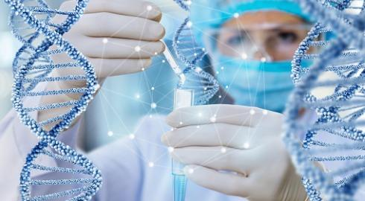
Наследственные болезни у человека
Изучением наследственных заболеваний человека занимается медицинская генетика,
Перед медицинской генетикой стоят следующие задачи:
Выяснение причин возникновения у людей мутаций.
Создание методов профилактики и лечения наследственных заболеваний.

Slide 8
Наследственные болезни у человека
В последние время значение медицинской генетики
возрастает в связи с резким ухудшением экологической среды и отрицательным влиянием на организм
человека, физико–химических мутагенных факторов обуславливающих наследственные заболевания

Slide 9
Наследственные болезни у человека
Наследственные болезни — патологические состояния организма, обусловленные изменениями генетического материала — мутациями. Если болезнь возникла под действием факторов внешней среды, её считают приобретенной. Если же причина – дефектные гены родителей – то болезнь считают наследственной.
Нередко ошибочно термины «наследственная болезнь» и «врожденная болезнь» употребляются как синонимы, однако врожденными болезнями называют те заболевания, которые имеются уже при рождении ребенка и могут быть обусловлены как наследственными, так и экзогенными факторами.

Slide 10
Наследственные болезни у человека
НАСЛЕДСТВЕННЫЕ БОЛЕЗНИ ЧЕЛОВЕКА
ГЕННЫЕ БОЛЕЗНИ
ХРОМОСОМНЫЕ
Аутосомные
Сцепленные с полом
Изменение числа
аутосом
Изменение числа
половых хромосом

Slide 11
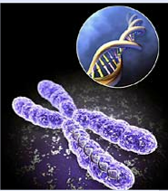
Наследственные болезни у человека
Генные болезни – это мутации происходящие в генах и хромосомах
Хромосомные болезни – это мутации происходящие с изменением хромосом организме.

Slide 12
Генные болезни у человека
Генные болезни у человека
Аутосомные
Сцеплено с полом
Возникают в
аутосомных
хромосомах
Возникают в
Половых
хромосомах

Slide 13
Генные болезни у человека
Проявляются в доминантном и рецессивном состояниях. Доминантные генные болезни чётко проявляются в фенотипе, и лечение таких болезней не составляет труда. Рецессивные генные болезни не проявляются в фенотипе в гетерозиготном состоянии. Ген, обусловливающий болезнь, остаётся в скрытом бездеятельном состоянии, и болезнь не развивается. Но когда рецессивный ген скрыто сохраняется в генотипе человека в гетерозиготном состоянии и у его потомков переходит в гомозиготное состояние, он становится причиной появления генной болезни. К числу генных болезней, вызванных мутациями генов, расположенных в аутосомах человека и передающихся из поколения в поколение в ДОМИНАНТОМ состояние, можно отнести:

Slide 14
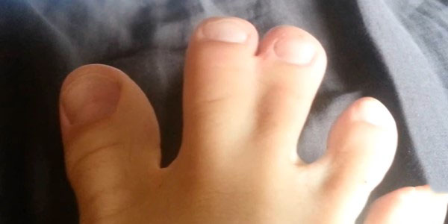
Синдактилия – срастание пальцев

Slide 15
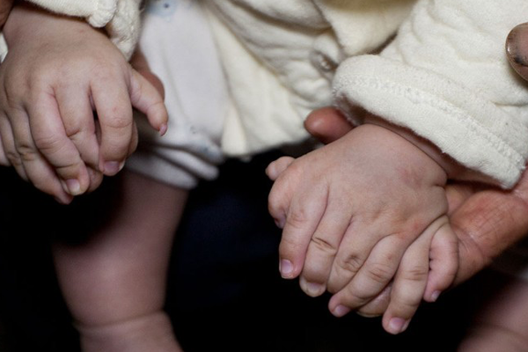
Полидактилия – образование дополнительных пальцев

Slide 16
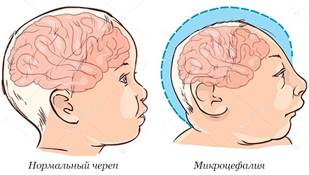
Генные болезни у человека
Микроцефалия - неестественно большое лицо и очень маленькая голова.

Slide 17
Генные болезни у человека
Примером генных болезней можно привести:
Фенилкетонурия – при несвоевременной диагностике нарушается формирование мозга и развитие микроцефалии, появляются признаки слабоумия

Slide 18
Генные болезни у человека
Альбинизм – болезнь характеризуется отсутствием пигмента в коже, белым цветом волос, понижением зрительной способностью, повышенной восприимчивостью, к солнечным лучам

Slide 19
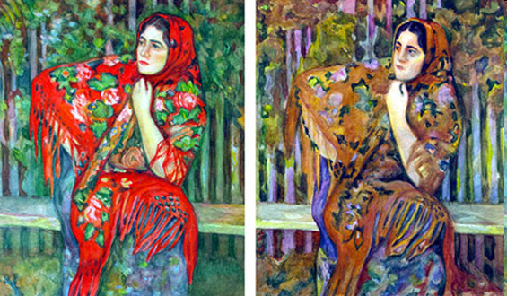
Генные болезни у человека
Гемофилия и дальтонизм – болезни передающиеся по наследству в сцепленном с Х-хромосомой состоянии.

Slide 20
Хромосомные болезни у человека
Использование в медицинской генетике цитогенетического метода позволило установить наличие многих наследственных заболеваний, связанных с изменением числа и строения хромосом.
Наследственные болезни, вызванные изменением числа гомологичных хромосом в кариотипе человека. Наследственные болезни, вызванные изменением числа аутосом, наследуются в состоянии, не сцепленном с полом

Slide 21
Хромосомные болезни у человека
Синдром Дауна.
Причина болезни является увеличение 21 пары гомологичных хромосом на одну во время деления, в результате диплоидной набор хромосом у больного равен 47 хромосомам.

Slide 22
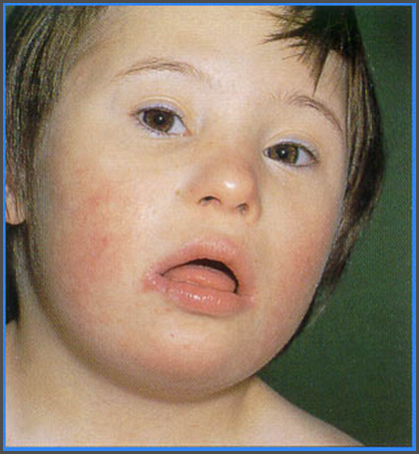
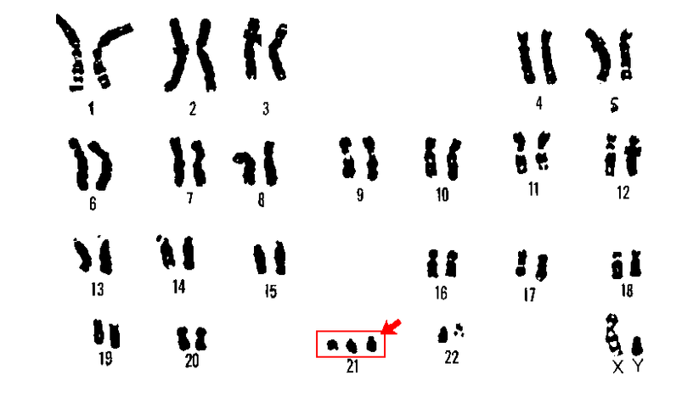
Хромосомные болезни у человека
Синдром Дауна встречается как у мужчин, так и у женщин. Признаки заболевания непропорциональная голова, плоское лицо, маленькие глаза, умственные способности снижены.

Slide 23
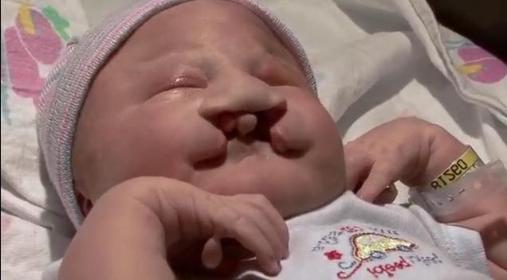
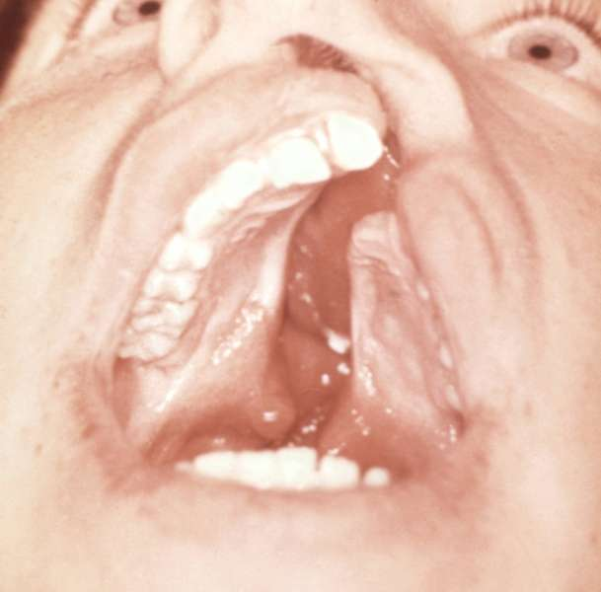
Хромосомные болезни у человека
Синдром Патау. Патология возникает при не расхождении хромосом при деление в 13 паре.

Slide 24
Хромосомные болезни у человека
Возникновение патологии способствует проживание в районах с неблагоприятной экологической ситуацией, близкородственный брак, возраст женщины старше 45 лет, неблагоприятный семейный анамнез.

Slide 25
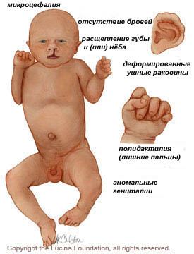
Хромосомные болезни у человека
У ребенка имеются деформация черепа и костей, уменьшение окружности черепа, аномальная форма ушных раковин, расщепление неба и губ
Скошенный низкий лоб, полидактилия, уплощенная переносица и широкий нос, деформация лучезапястных суставов, уменьшение глазной щели, аномалия стоп.

Slide 26
Хромосомные болезни у человека
Наблюдается развитие симптомов поражения центральной нервной системы, уменьшение объёмов головного мозга, недоразвитие определённых мозговых элементов. Также наблюдается аномалии формирования и расположения внутренних органов, такие как пороки сердца.

Slide 27
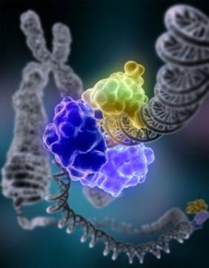
Хромосомные болезни у человека
Наследственные болезни, вызванные изменением числа половых хромосом в кариотипе человека

Slide 28
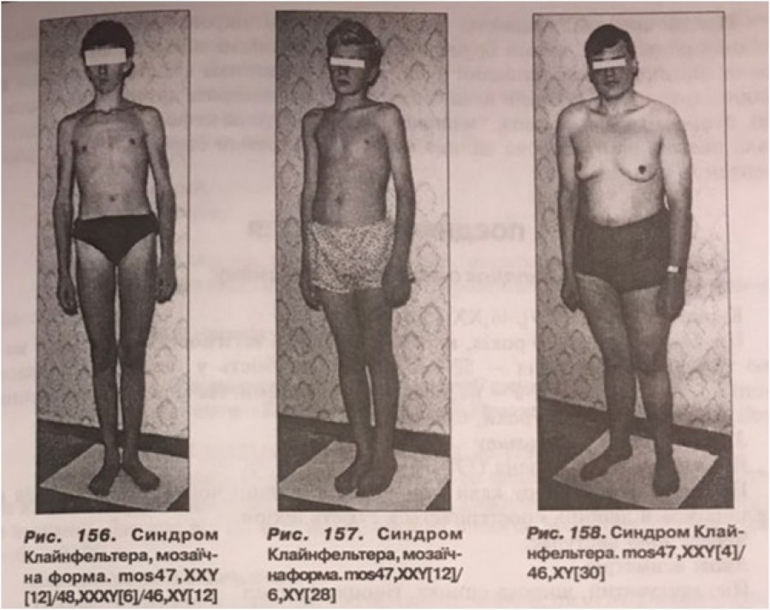
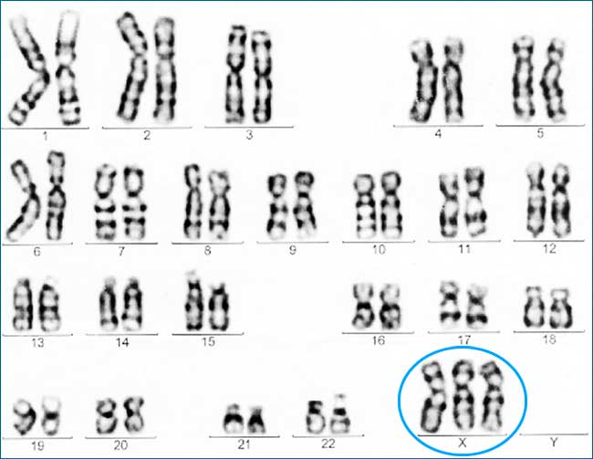
Хромосомные болезни у человека
Синдром Клайнфельтера — у людей с таким заболеванием число половых хромосом может ХХХ и диплоидный набор хромосом равен 47.

Slide 29
Хромосомные болезни у человека
Синдром Клайнфельтера
Обычно руки и ноги больных значительно удлинены, плечи уже таза, строение скелета сходно со скелетом женщины
Нарушается развитие половых желез. С наступлением периода полового созревания наблюдается признаки умственной отсталости.

Slide 30
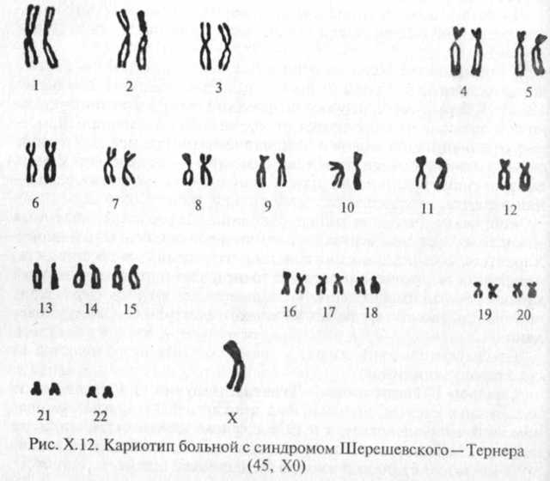
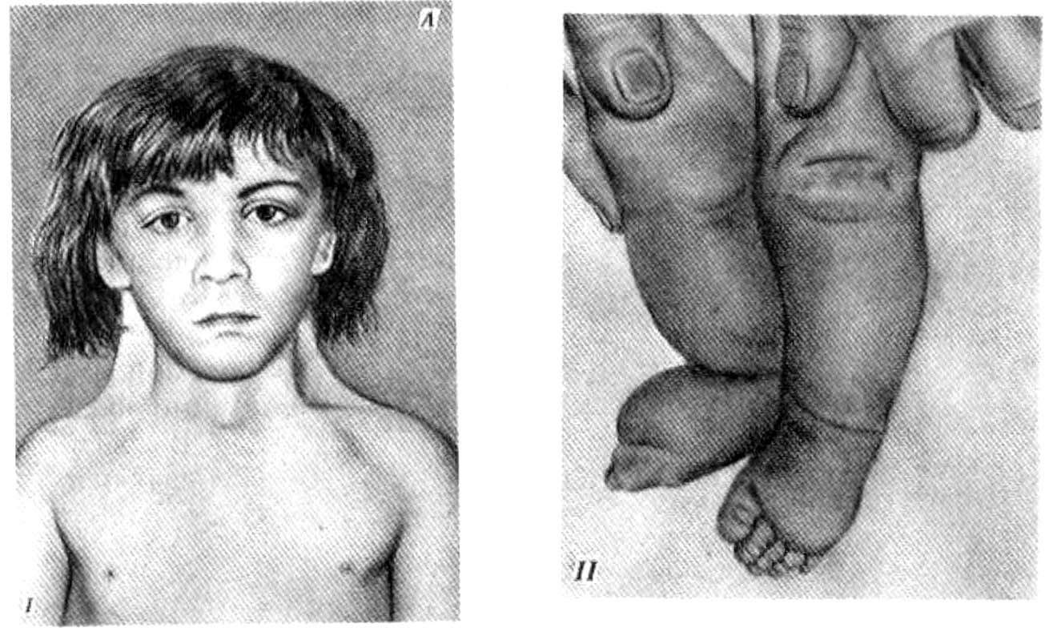
Хромосомные болезни у человека
Синдром Шершевского Тернера — встречается у женщин. Число половых хромосом у них уменьшается на одну и становится равен Х0.

Slide 31
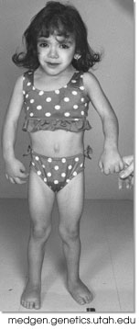
Хромосомные болезни у человека
В результате диплоидный набор хромосом у больных женщин становится равен 45.

Slide 32
Хромосомные болезни у человека
Синдром Шершевского Тернера
Нарушается развитие
половых желез.
С наступлением
периода полового
созревания наблюдается
признаки умственной
отсталости.

Slide 33
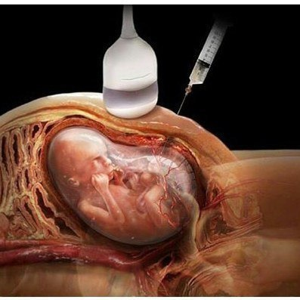
Медика- генетические консультирование
Основным путём предотвращения наследственных заболеваний является их профилактика

Slide 34
Медика- генетические консультирование
Таким образом, современные тенденции генетики человека — это активное противодействие неблагоприятным факторам, вызывающим наследственные аномалии на основе знания генетических закономерностей.

Slide 35
Медика- генетические консультирование
Основные задачи медико - генетического консультирования:
Установление точного диагноза наследственного заболевания, которое явилось поводом обращения к генетику;
Определение типа наследования заболевания;
3. Выбор наиболее эффективного способа его профилактики у будущего ребенка
4. Объяснение родителям значения собранной информации для постановки диагноза, медико- генетического прогноза и методов профилактики.

Slide 36
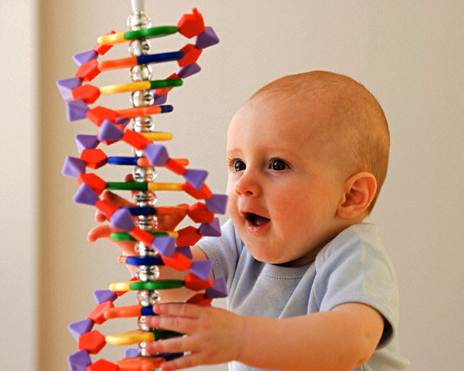
Выводы:
Основным путём предотвращения наследственных заболеваний является их профилактика.
Огромные шаги по изучению наследственности человека уже сделаны, но у генетики еще очень много проблем впереди, и, возможно, кто-то из вас будет находиться среди тех людей, кто сможет решить проблемы медицины и в том числе проблемы медицинской генетики.

Slide 37
Самостоятельная работа
Тема № 63: страница 171-174 задание - 1,2,3,4,5,6 (ответить на вопросы письменно в рабочей тетради).

